Slide 1
新增與刪除投影片

Slide 2
新增投影片

Slide 3
點選圖示

Slide 4
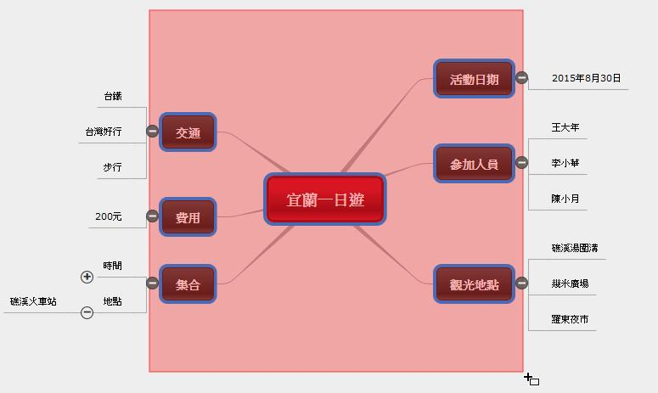
以按滑鼠左鍵拖曳，選擇投影片區域

Slide 5
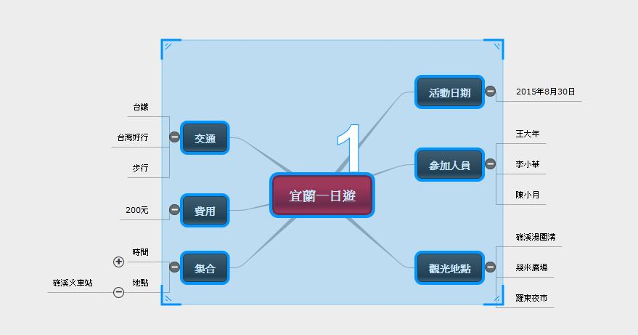
選取區域並標示投影片號碼

Slide 6
刪除投影片

Slide 7
點選要刪除投影片的 圖示

Slide 8
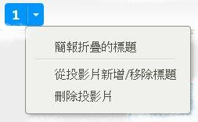
點選「刪除投影片」

